Slide 1
Arhitektura ERP sustava Tema 02
Sveučilište VERN’
Diplomski studij: IT menadžment
Maja Vekić-Vedrina, M.Sc.
maja.vekic.vedrina@gmail.com

Slide 2
Agenda za danas
Moduli i komponente ERP sustava
Kako to izgleda u komercijalnim ERP alatima?

Slide 3
ERP?
E = Enterprise
R = Resource
P = Planning
https://www.youtube.com/watch?v=6qys-562kp4

Slide 4
E – enterprise (poduzeće): fokus je na cjelovitom poslovnom sustavu
R – resources (resursi): svi resursi poduzeća: ljudski, materijalni, financijski, informacijski, organizacijski koji su na raspolaganju u poduzeću
P – planning (planiranje): fokus je na pribavljanju resursa i njihovoj najboljoj alokaciji za postizanje ciljeva (prema kriterijima efikasnosti, fleksibilnosti i rasta poslovnog sustava)
Integracija na razini PODUZEĆA:
Integracija svih podataka i programskih sustava u jednom poduzeću (interna integriranost)
Integriranost na razini više poduzeća povezanih na zajedničkom poslu ili s dobavljačima, kooperantima i kupcima (eksterna integriranost)
Izvor: Majdandžić, N., Izgradnja informacijskih sustava proizvodnih poduzeća, Sveučilište J.J. Strossmayera, Slavonski Brod, 2004., citirano s http://www.efos.unios.hr/ (Ekonomski Fakultet u Osijeku), Upravljanje resursima poduzeća

Slide 5
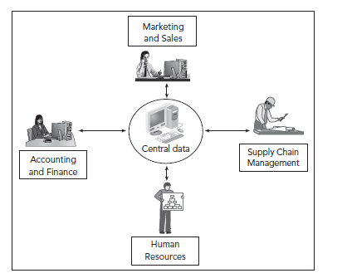
Integrirani informacijski sustav - ERP
INTEGRIRANI INFORMACIJSKI SUSTAV – ERP
Jedinstvena baza podataka
Aplikacije za različite poslovne funkcije
Tok dokumenata kroz ERP sustav
Intenzivna komunikacija kroz aplikaciju/ERP sustav
ERP- enterprise resource planning
Izvori: Ellen F. Monk, Bret J. Wagner: „Concepts in Enterprise Resource Planning “, 2013 i http://www.efos.unios.hr/ (Ekonomski Fakultet u Osijeku), Upravljanje resursima poduzeća

Slide 6
ERP – temeljni procesi i podaci, materijalni i informacijski tokovi
Prevedeno i prilagođeno prema: Stephen Harwood:ERP: The implementation
Cycle, Butterworth-Heinemann,2003,str.59, citirano s http://www.efos.unios.hr/ (Ekonomski Fakultet u Osijeku), Upravljanje resursima poduzeća

Slide 7
Standardne komponente: moduli ERP softvera po IDC-u
International Data Corporation (IDC), jedna od vodećih svjetskih kuća u području praćenja i analize informacijskih tehnologija (IT), ERP softver definira kao programsku podršku za najmanje 3 od sljedeća 4 segmenta poslovanja [IDC, 2000]:
Financijsko poslovanje (accounting),
Proizvodnja (manufacturing),
Robno-materijalno poslovanje (material management/distribution),
Upravljanje ljudskim resursima i plaće (HR management, payroll).
Odnosi se na funkcionalnosti za sljedeće komponente:
Financije,
Obračun proizvodnje,
Obračun projekata,
Prodaja,
Nabava,
Upravljanje zalihama,
Upravljanje proizvodnjom,
Kontrola kvalitete,
Upravljanje projektima,
Upravljanje održavanjem,
Kadrovska evidencija i plaće
(Izvor: Kalpić & all., KOMPARATIVNA ANALIZA PROGRAMSKE POTPORE INFORMACIJSKIM SUSTAVIMA U HRVATSKOJ, FER, Zagreb,2001), citirano s http://www.efos.unios.hr/ (Ekonomski Fakultet u Osijeku), Upravljanje resursima poduzeća

Slide 8
Standardne komponenete za procjenu ERP-a prema TEC (Technology Evaluation Com)
STANDARDNI MODULI ERP SUSTAVA:
Financije
Glavna knjiga
Ulazni računi
Upravljanje gotovinom
Budžetiranje
Izlazni računi
Financijsko izvješćivanje
Ljudski resursi
Upravljanje kadrovima
Obračun plaća
Usluge za zaposlene
Zdravstveno i mirovinsko osiguranje
Obuka
Planiranje i raspored radne snage
Upravljanje procesom proizvodnje
Formule i recepti
Procesni modeli
Procesne kontrole i izvješća
Usklađenost sa standardima
Upravljanje materijalom
Product costing
Planiranje proizvodnje
Kontrola radnih tokova
Upravljanje zalihama
On-line zahtjevi
Procesni zahtjevi
Podatkovni zahtjevi
Lokacije i grupe
Predviđanja
Rezervacije i alokacije
Podešavanje zaliha
Upravljanje nabavom
Profiliranje dobavljača
Upravljanje narudžbama
Kalkulacije cijena
Izvješća o nabavkama
Upravljanje on-line nabavkama
Upravljanje kvalitetom
Upravljanje kvalitetom proizvodnje
Upravljanje kvalitetom van proizvodnje
Upravljanje kvalitetom zaliha
Upravljanje prodajom
On-line zahtjevi
Cijene i prodajne kalkulacije
Usluge kupcima i povrati
E-commerce
Izvješćivanje o prodaji
Izvor: http://www.efos.unios.hr/ (Ekonomski Fakultet u Osijeku), Upravljanje resursima poduzeća

Slide 9
Implementacija ERP sustava (kratki pregled)
Trajanje projekta: tipično od 3 mjeseca do 1 godine
Kompleksno: obuhvaća cijelu organizaciju i često zahtijeva promjenu poslovnih procesa
Zahtijeva angažman internog IT-ja i vanjskih konzultanata
Zahtijeva veliki angažman biznis korisnika i definiranje uloge ključnog korisnika
Vlasništvo nad projektom (svi su uključeni – tko je vlasnik?)
Izvor: Jaipur National University Jaipur: „Enterprise Resource Planning”, 2013

Slide 10
Prednosti implementacije ERP sustava
Direktne prednosti:
Integracija različitih dijelova poduzeća
Komunikacija upotrebom informacija je brza i efikasna
Svi dijelovi poduzeća komuniciraju upotrebom istog alata i jezika
Jednostavan pristup podacima
Modernizira poduzeće u tehnološkom smislu protoka informacija
Modernizira poduzeće u smislu protoka informacija
Osigurava podlogu za planiranje i analizu
Indirektne prednosti:
Odnosi s klijentima: ubrzava komunikaciju, ubrzava međusobne transakcije, povećava zadovoljstvo klijenata
Doprinosi imidžu poduzeća (pouzdanost, povjerenje)
Izvor: Jaipur National University Jaipur: „Enterprise Resource Planning”, 2013

Slide 11
Nedostaci implementacije ERP sustava
Ograničene mogućnosti prilagodbi (customisations)
Potreba za promjenom poslovnih procesa (da li je ovo nedostatak!?)
ERP sustavi su često kompleksni za instalaciju i održavanje
Zahtijevaju značajnu tehničku podršku
ERP sustavi mogu biti „kruti” za specifične i inovativne organizacije
Izvor: Jaipur National University Jaipur: „Enterprise Resource Planning”, 2013

Slide 12
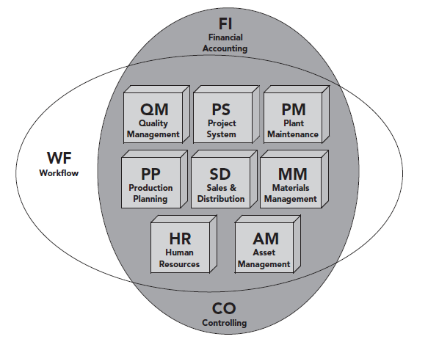
Da dobijete dojam kako to izgleda uživo…
Moduli SAP sustava (SAP je jedan od proizvođača ERP rješenja):
SAP: https://www.youtube.com/watch?v=smLyd8DnlM0
Oracle: https://www.youtube.com/watch?v=6YHJ5bCAdMI&t=142s
Microsoft Dynamics: https://www.youtube.com/watch?v=0vIiH98FIss&t=131s
Izvor: Ellen F. Monk, Bret J. Wagner: „Concepts in Enterprise Resource Planning “, 2013

Slide 13
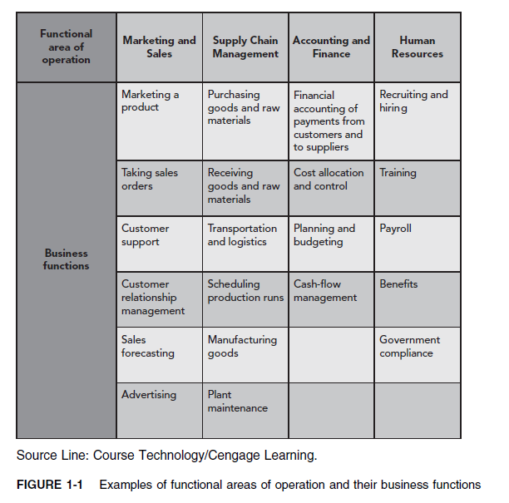
Vježba
Training:
Sudjelovanje na edukacijama koje organizira Hrvatski pčelarski savez
Praćenje stručne literature (časopis „Hrvatska pčela”)
Pretpostavite da netko iz Vaše obitelji proizvodi med. Vi mu pomažete kod pakiranja narudžbi i Internet prodaje.
Reproducirajte donju sliku za ovaj konkretni primjer malog biznisa proizvodnje i online prodaje meda.
U svaku kućicu koja je primjenjiva za ovaj poslovni slučaj upišite kratki opis (npr. jedna rečenica) poslovne funkcije u Vašem primjeru proizvodnje i online prodaje meda.
Izvori: Ellen F. Monk, Bret J. Wagner: „Concepts in Enterprise Resource Planning “, 2013

